Slide 1

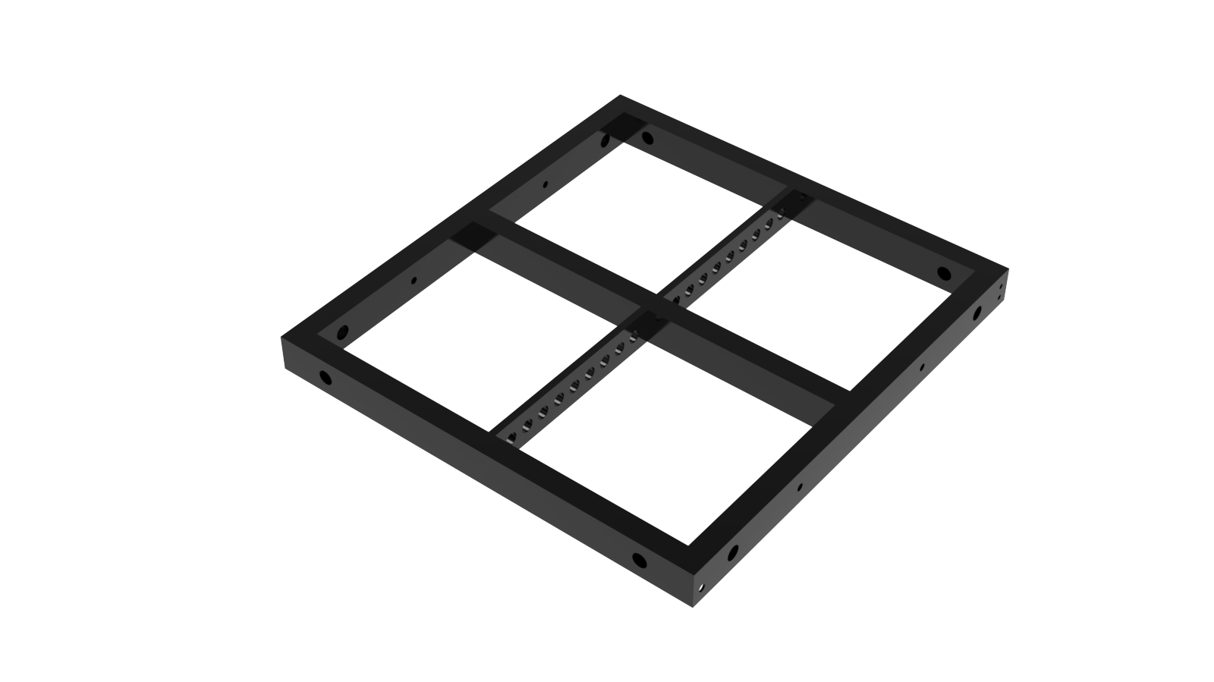
SPEAKER BRAKET MVK-206BMP
라인어레이 스피커를 고정하기 위한 브래킷 입니다.
최대하중 1t을 견딜 수 있는 강한 STEEL 재질로 되어 있습니다.
Model | MVK-206BMP
재질 | Steel
최대하중 | 1000 kg (±10% )
외형 (W x H x D) | 600 x 50 x 640 mm (±10% )
중량 | 11.5 kg (±10%)

